Slide 1
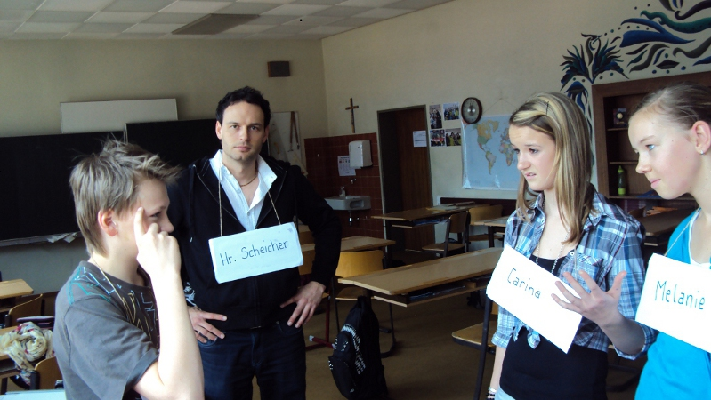
Ihr seid doch bescheuert! Sich wegen mir zu streiten!

Slide 2
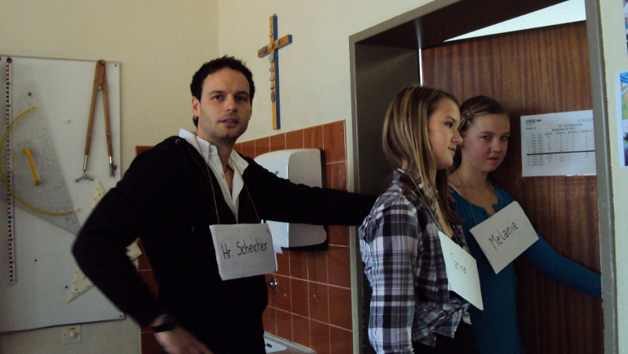
Ab zum Direktor!!!

Slide 3
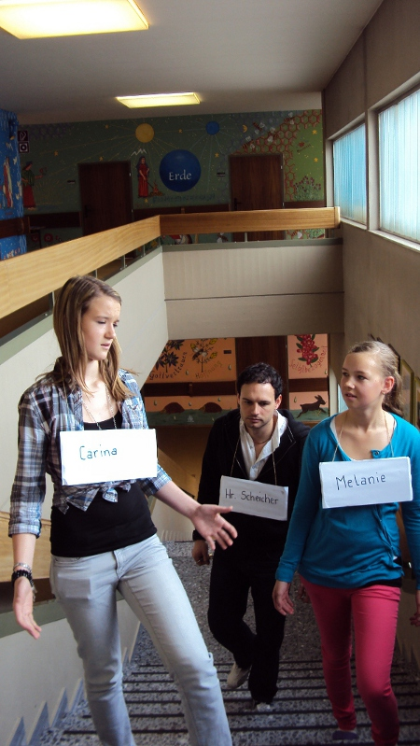
Oh nein!!!
Alles, aber nur nicht zum Direktor…

Slide 4
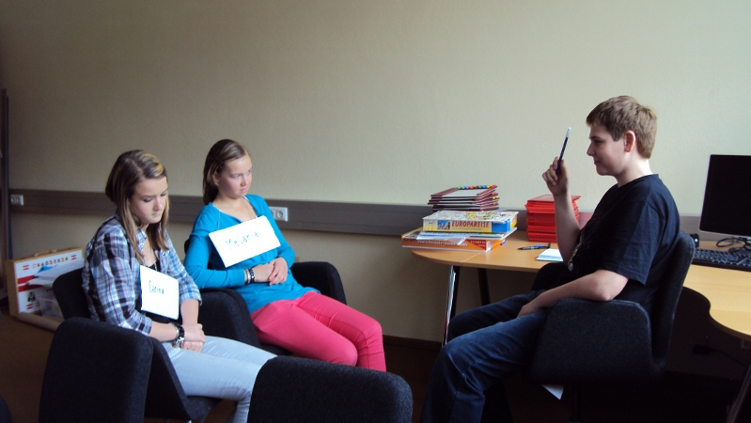
Beim Direktor…

Slide 5
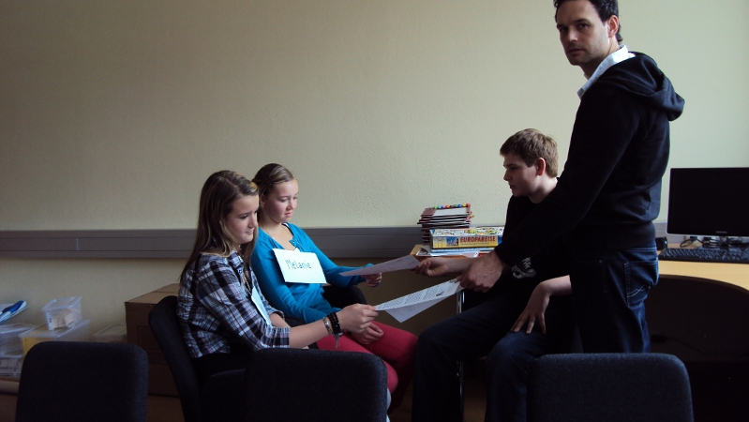
Ihr schreibt die Schulordnung!!! Heute Nachmittag in der 2a…

Slide 6
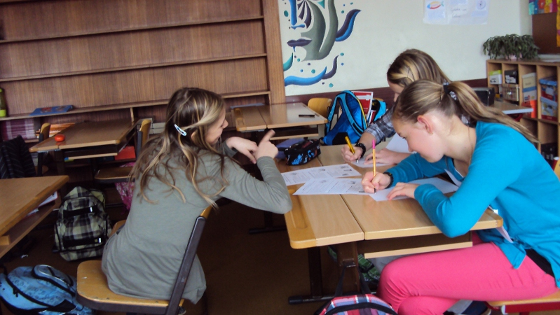
Haahaaa…
Nachmittags in der 2a…

Slide 7
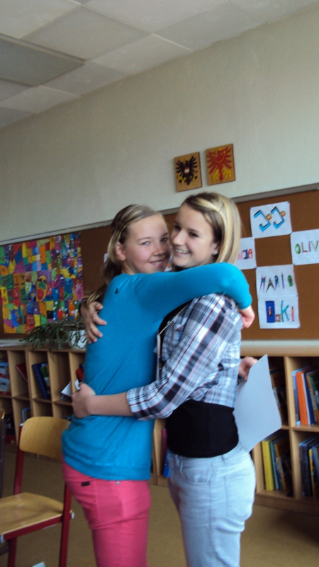
Endlich wieder Freunde…

Slide 8
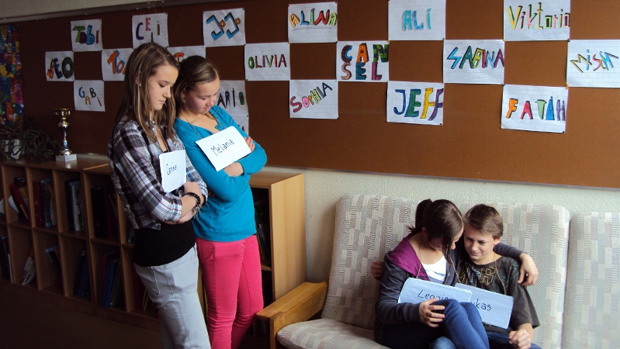
Am Ende hat sich Lukas aber doch für eine Andere entschieden…

Slide 9
Ein großes Dankeschön an die Mitwirkenden der Klasse 3a
Alina, Olivia & Sophia
(3a, HS2 Jenbach)

